Slide 1

UN POQUITO DE VOSOTR@S…VUESTRAS MAGNÍFICAS CREACIONES…

Slide 2
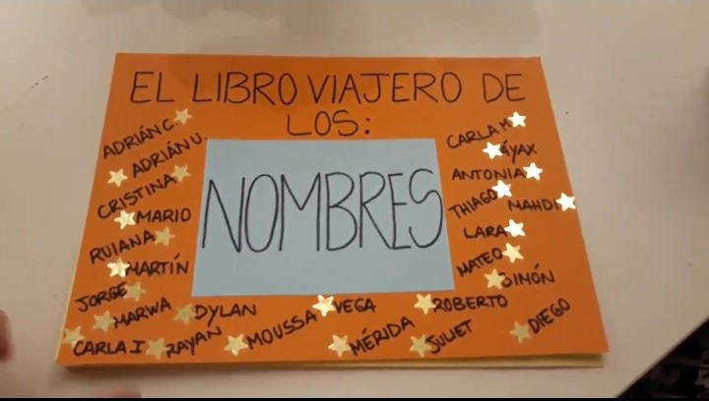
EL LIBRO VIAJERO HA VIAJADO A CASA DE…

Slide 3
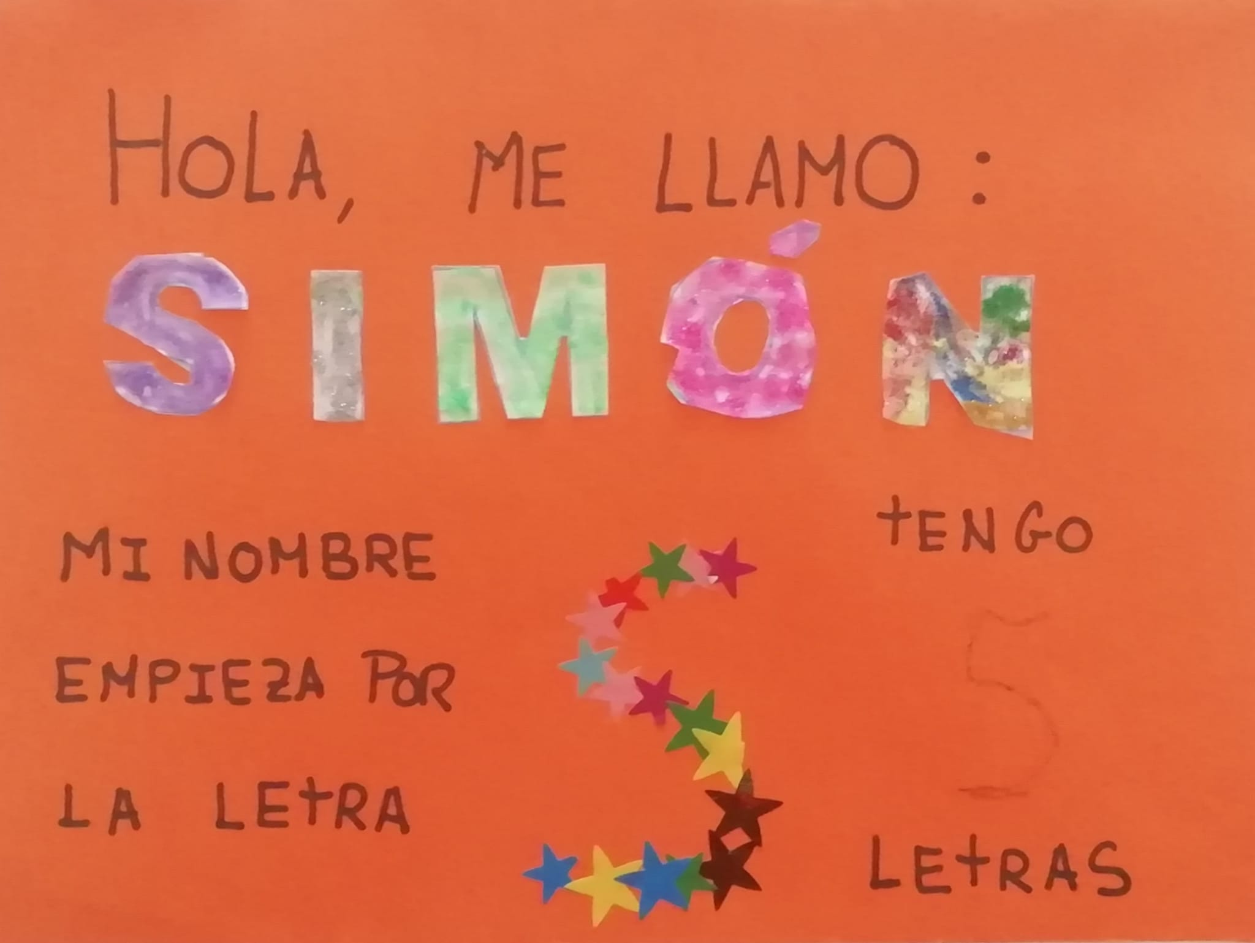

Slide 4
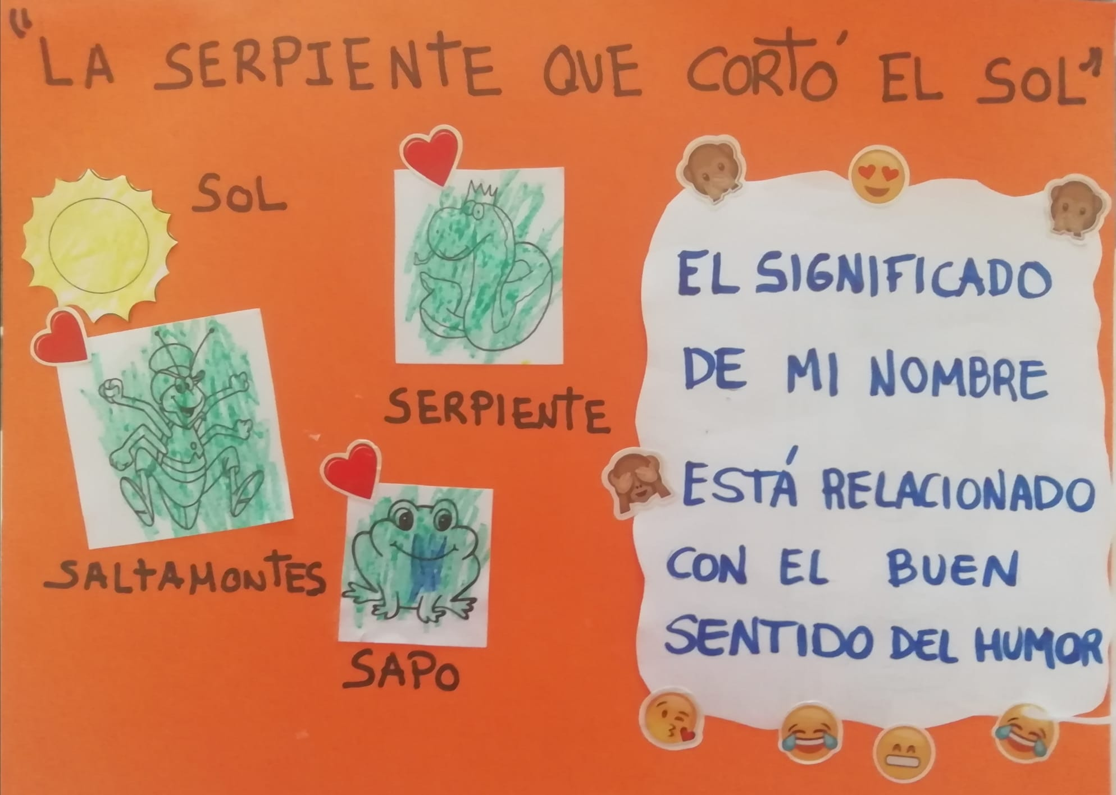

Slide 5
AUDIO CUENTO DE SIMÓN…
HAZ CLICK EN EL ALTAVOZ

Slide 6
ADIVINANZA DE SIMÓN…
ANIMAL QUE COMIENZA CON LA LETRA “S”…¿QUÉ ANIMAL ES?
HAZ CLICK EN EL ALTAVOZ

Slide 7
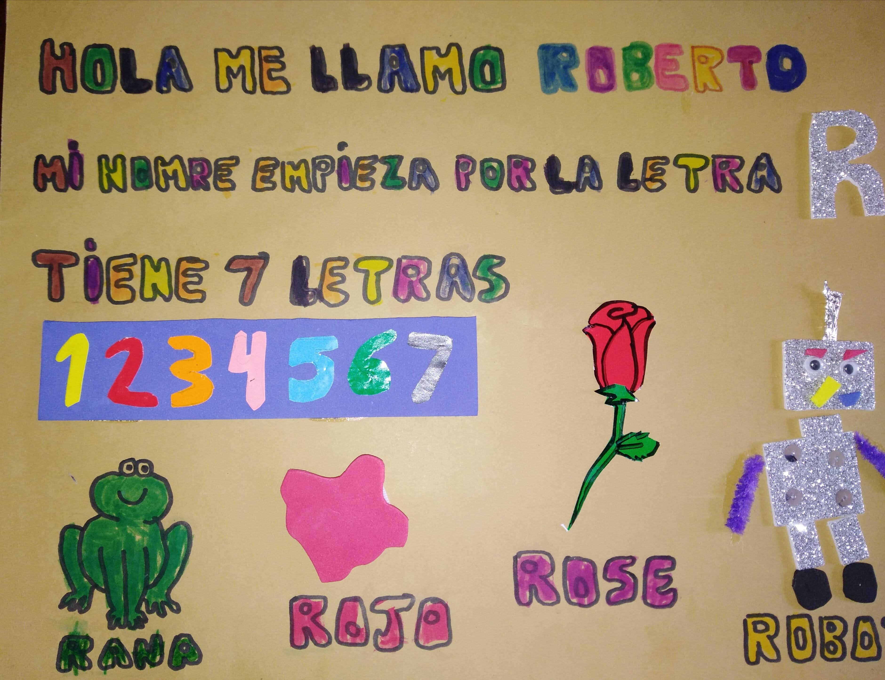

Slide 8
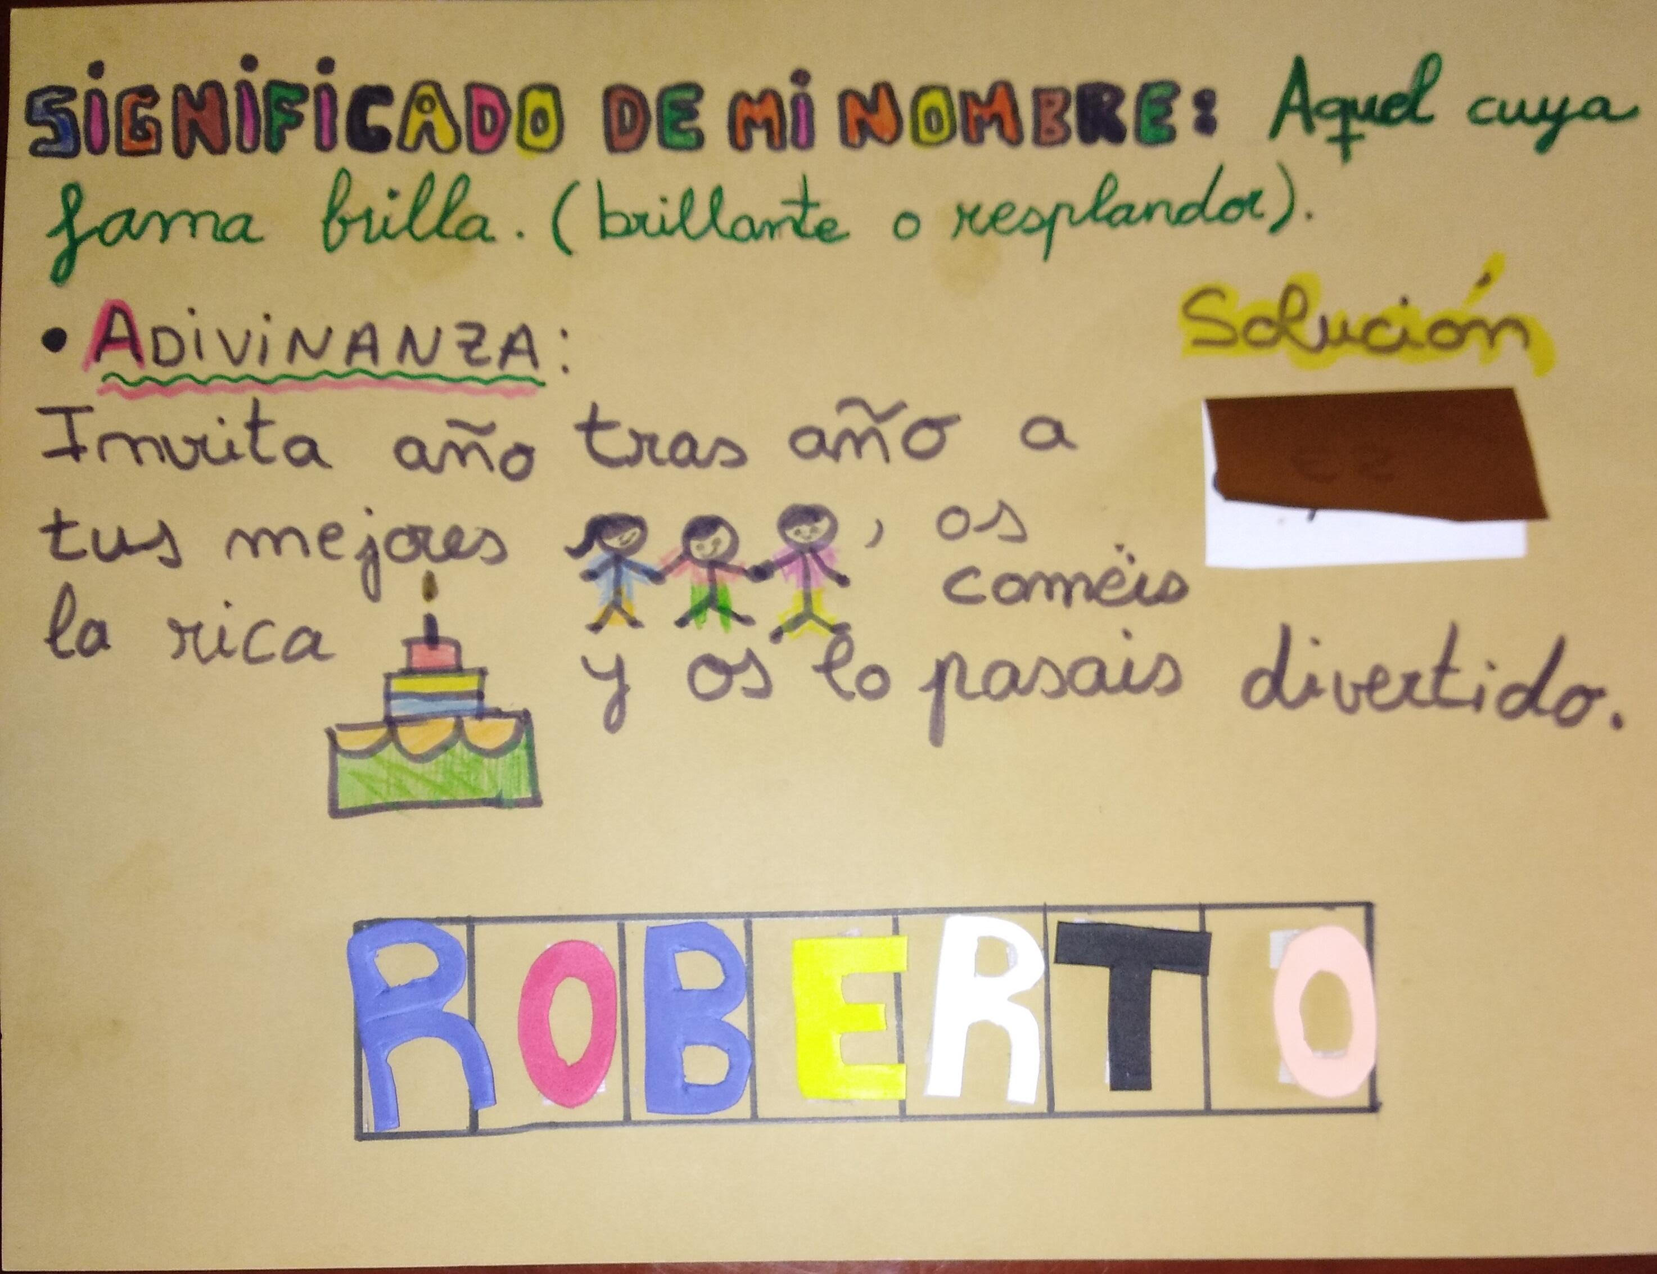

Slide 9
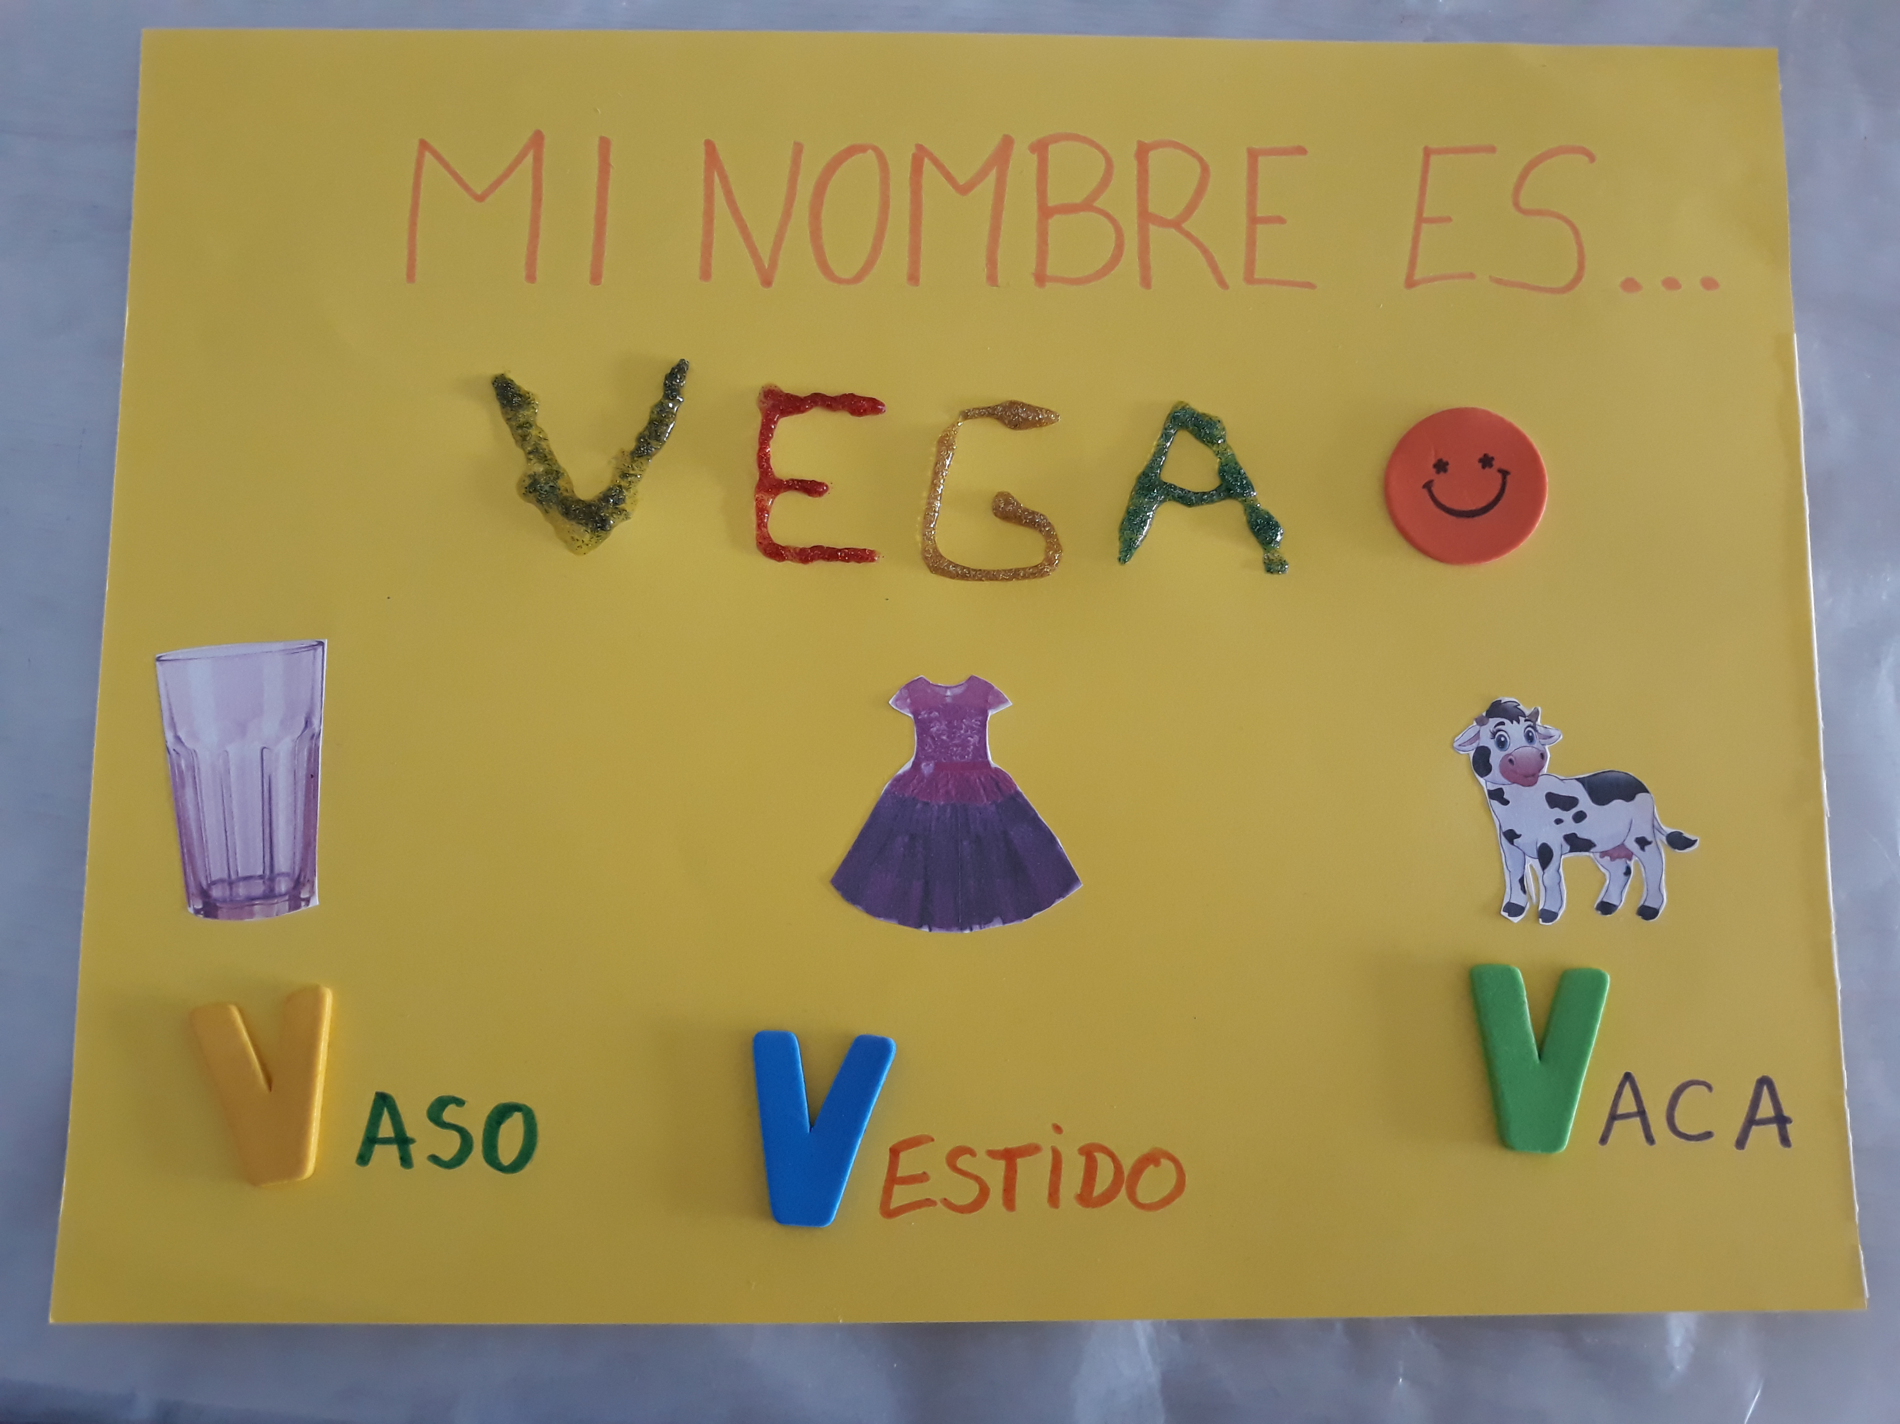

Slide 10
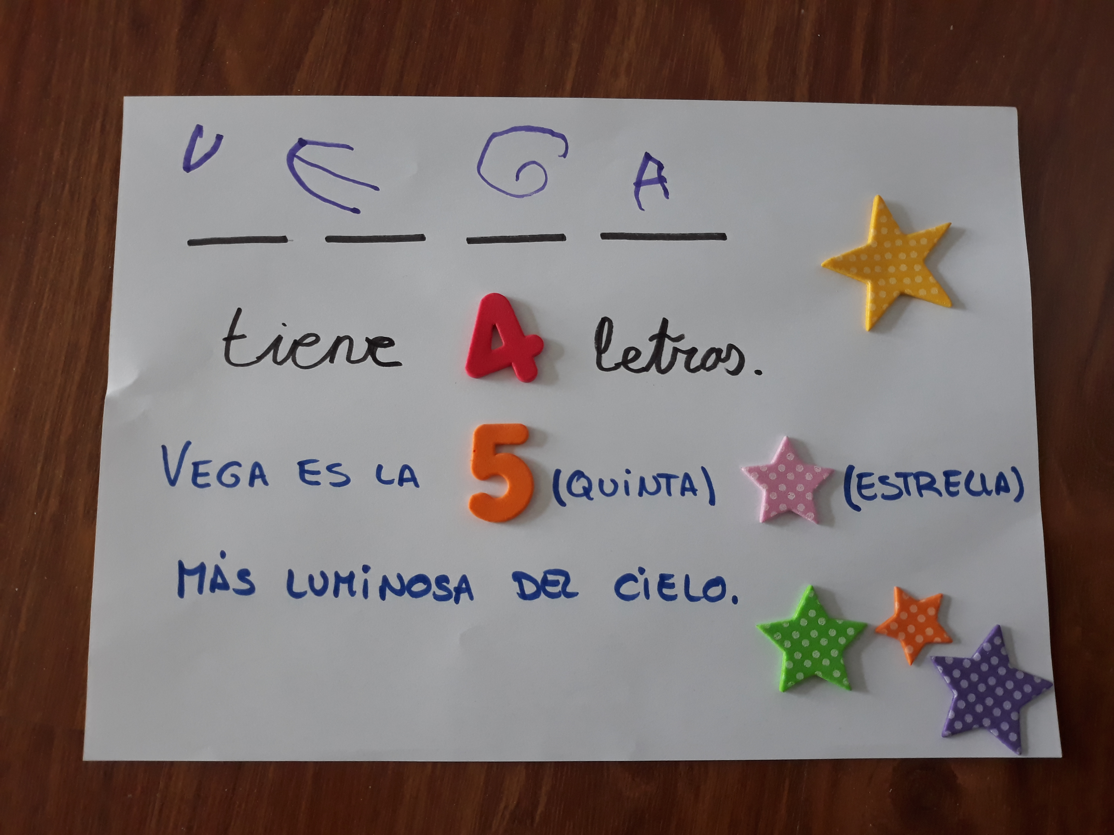

Slide 11
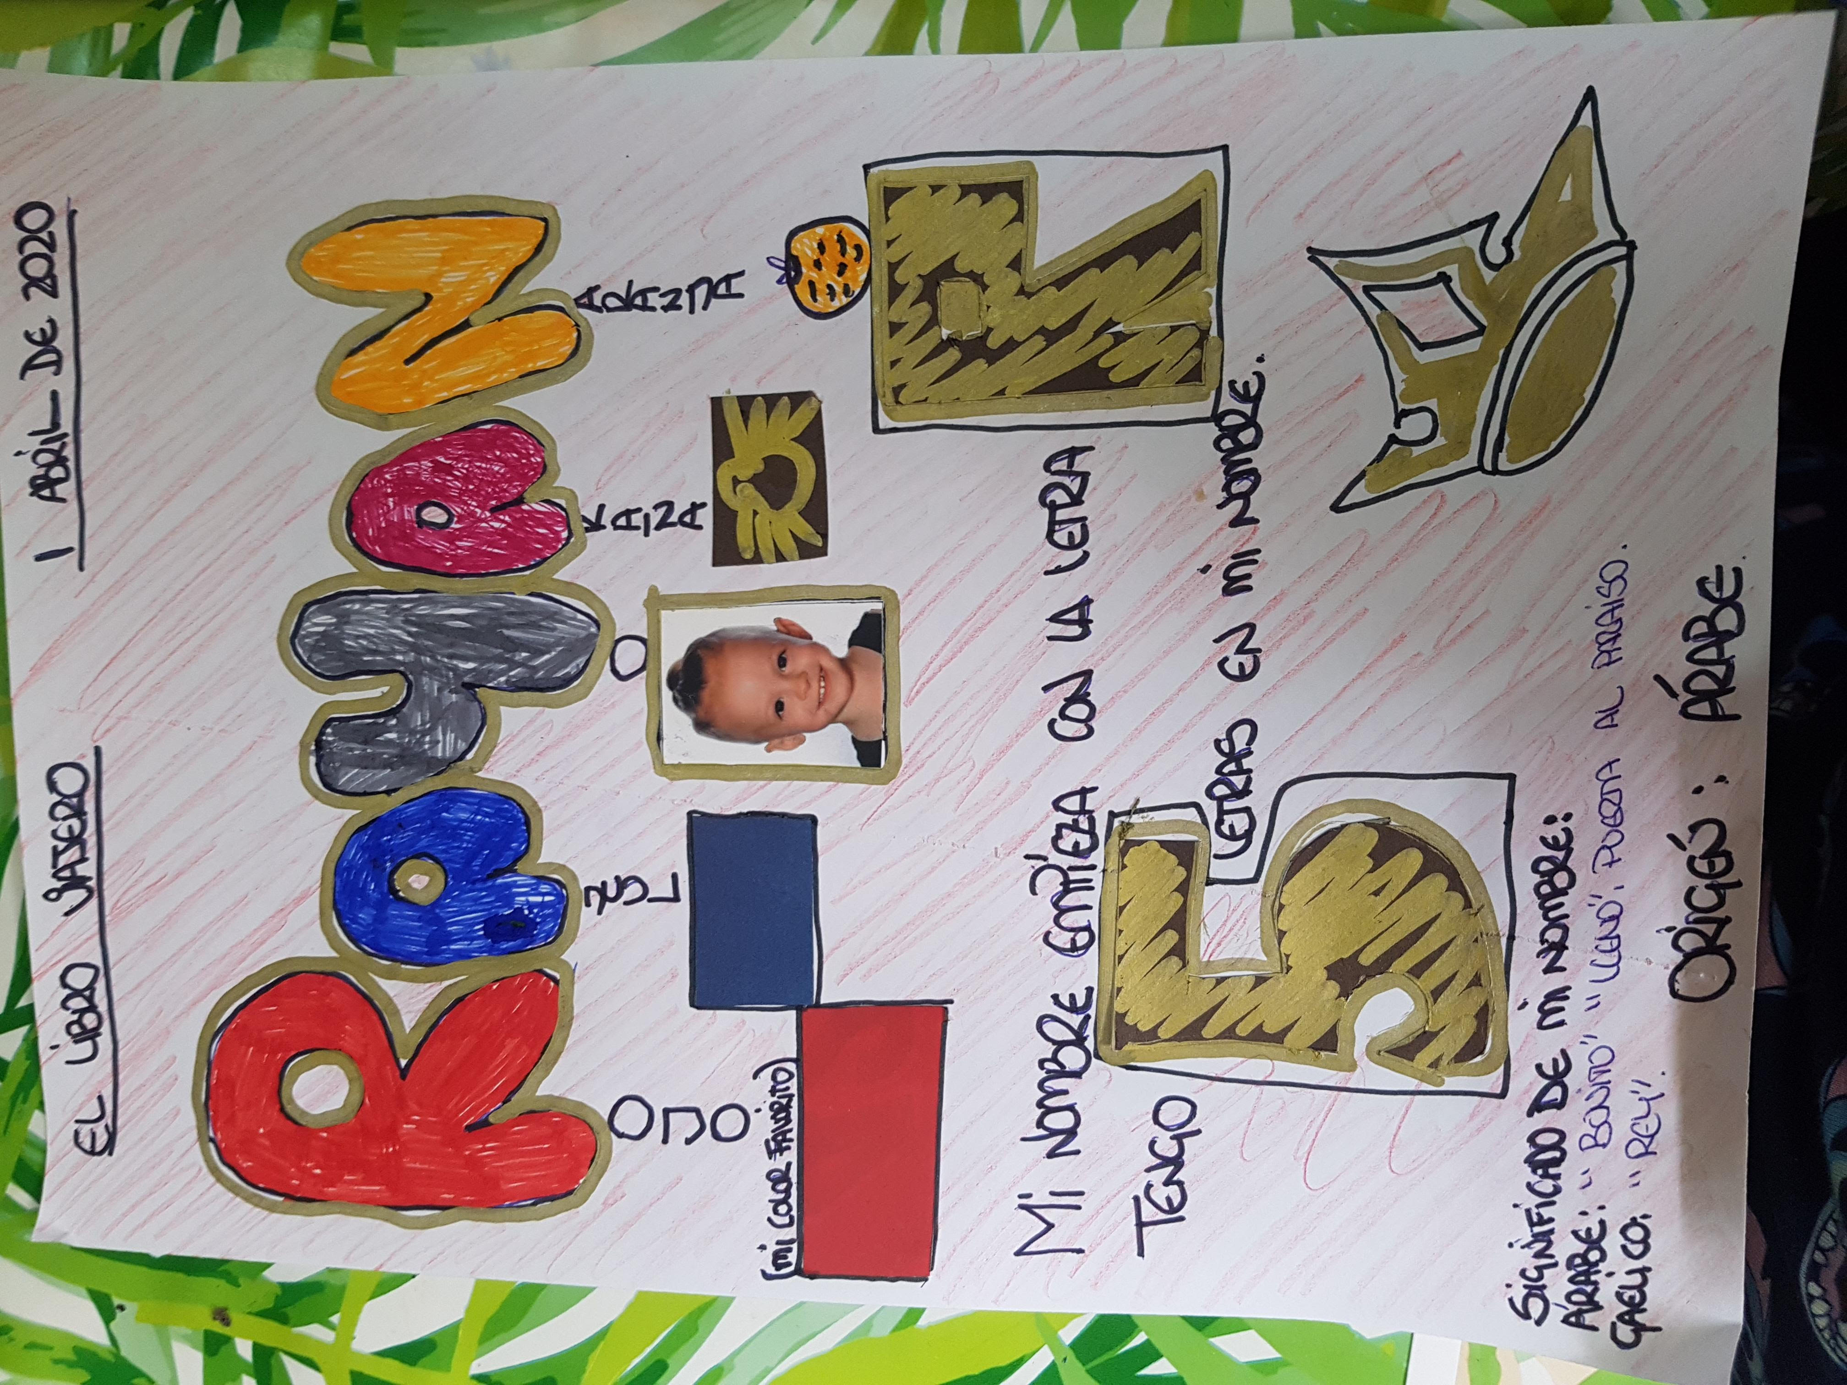

Slide 12
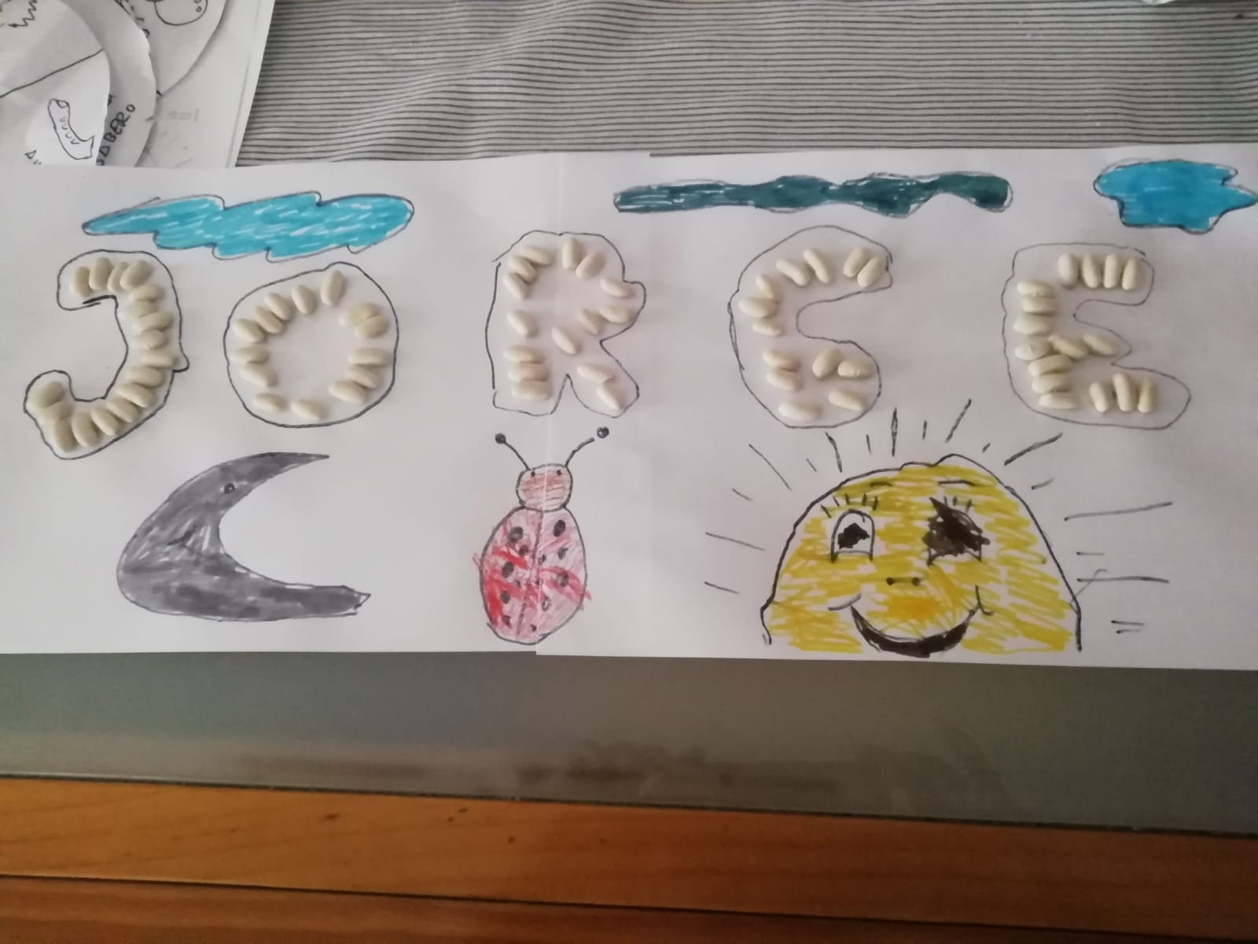

Slide 13
¡NOS ENCANTAN VUESTRAS CREACIONES PARA EL LIBRO VIAJERO VIRTUAL…!
¿DÓNDE VIAJARÁ ESTA SEMANA EL LIBRO VIAJERO?...
CONTINUARÁ…
SIGUE LA PÁGINA…

Slide 14

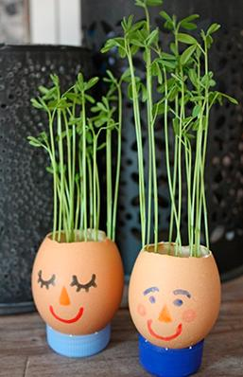

PRIMAVERA
“LAS SEMILLAS CRECEN…”

Slide 15
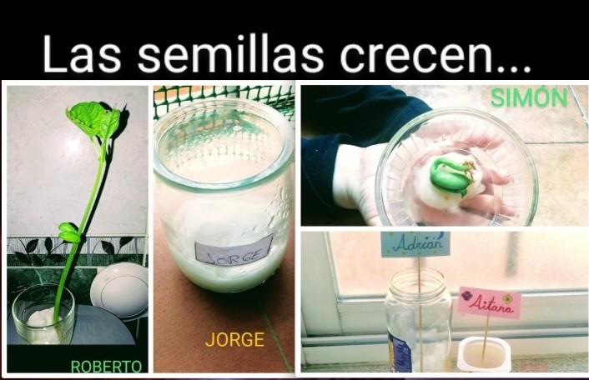

Slide 16
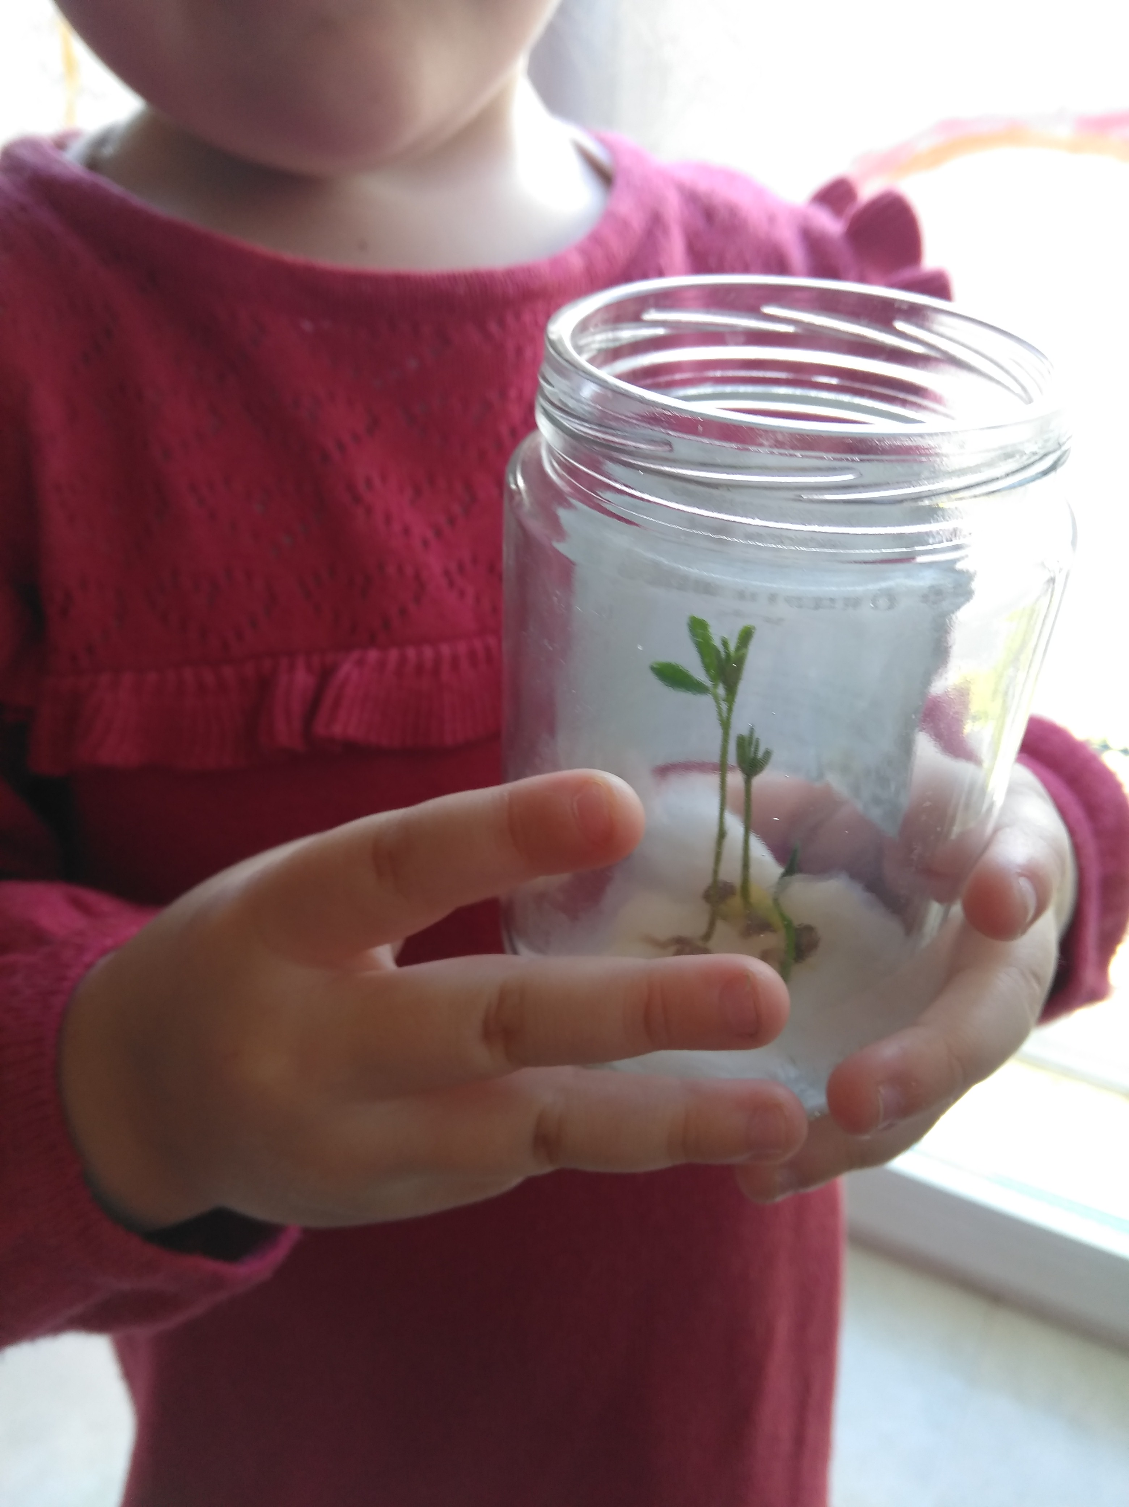
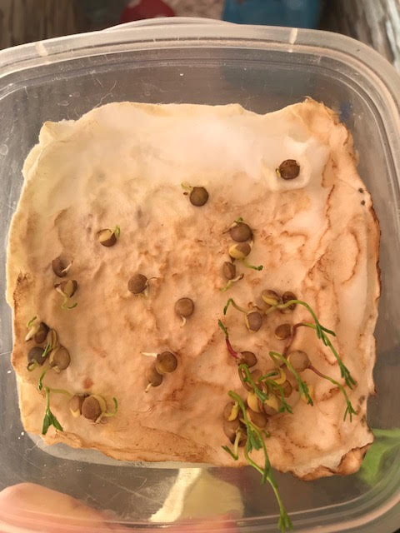
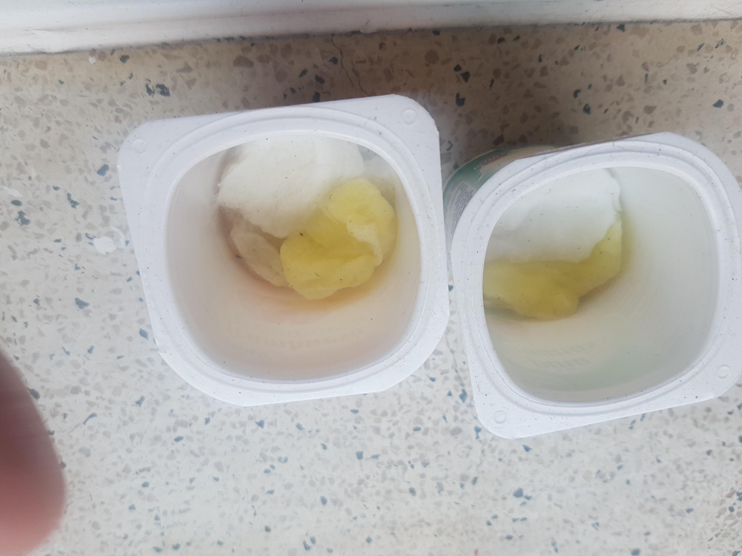
CARLA M.
CARLA I.
RAYAN

Slide 17
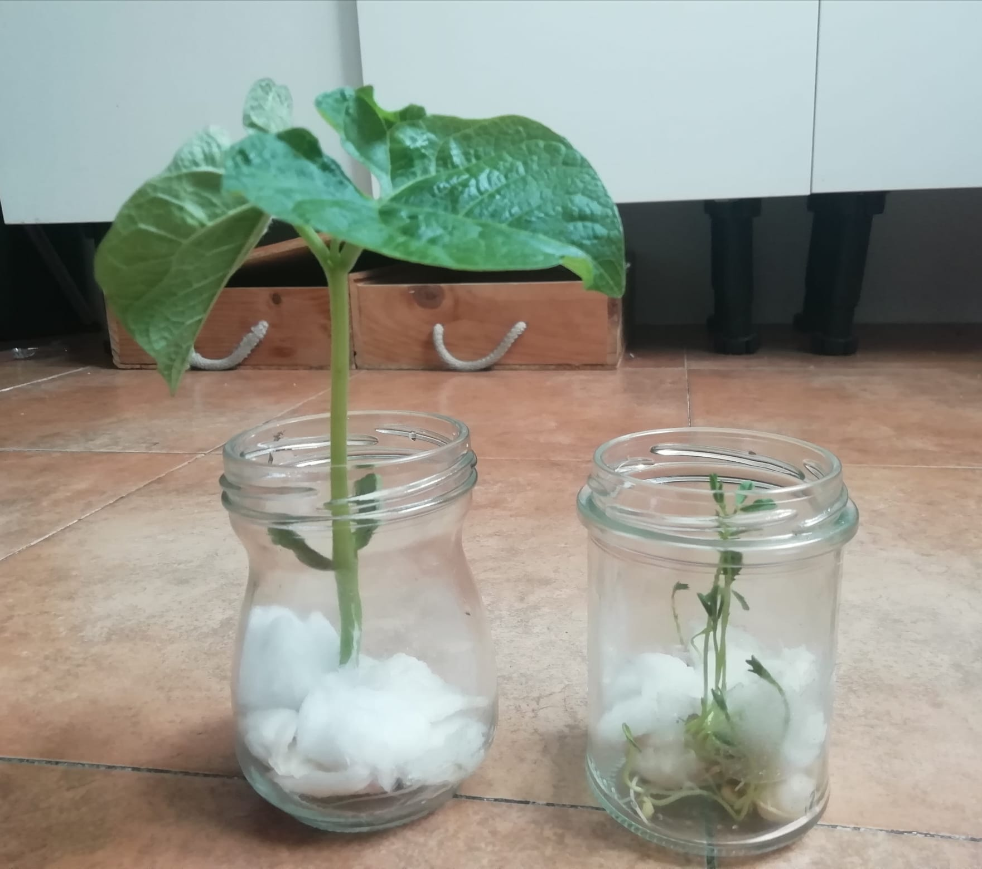
SIMÓN
SAÚL

Slide 18
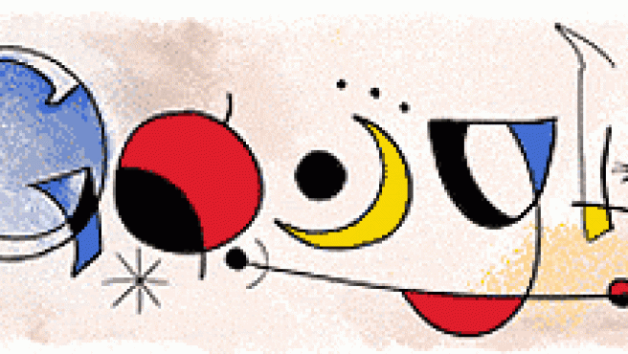
Bits de inteligencia:
“Arte con Miró”

Slide 19
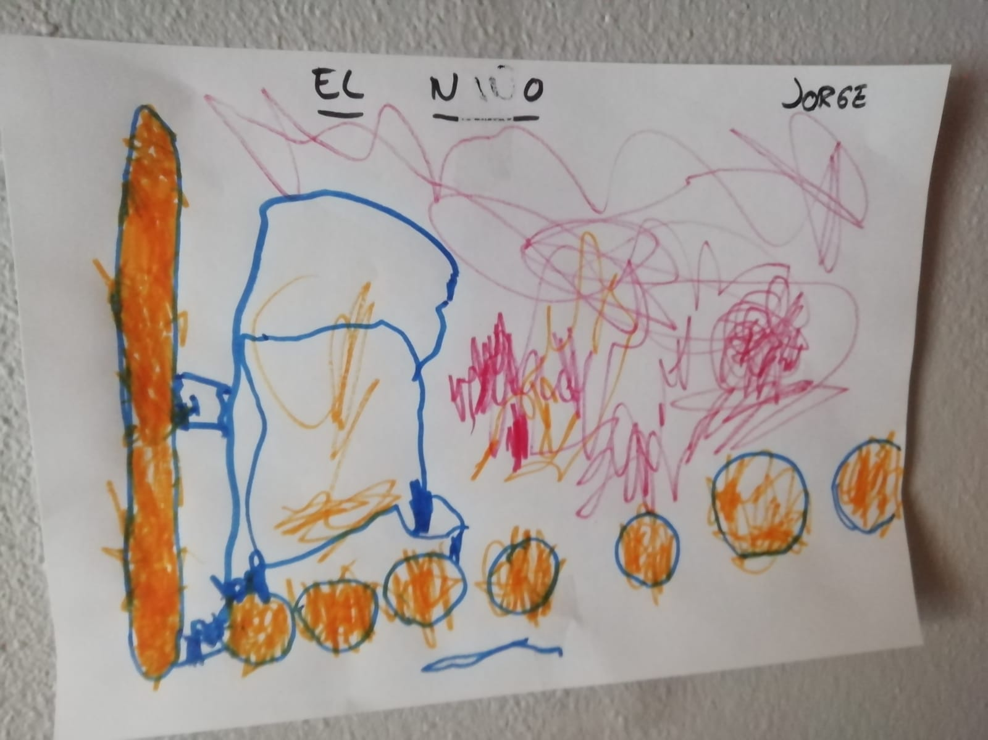
ARTISTA: JORGE. TÍTULO DE SU OBRA:
“El niño”

Slide 20
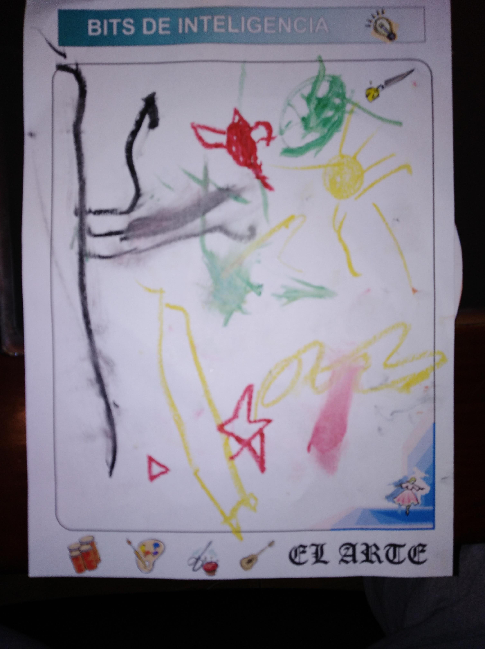
ARTISTA: ROBERTO.TÍTULO DE SU OBRA: “Pájaro rojo”

Slide 21
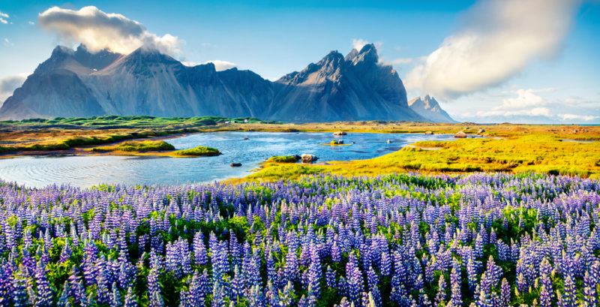
EL PAISAJE DE MIS SUEÑOS… GLORIA FUERTES

Slide 22
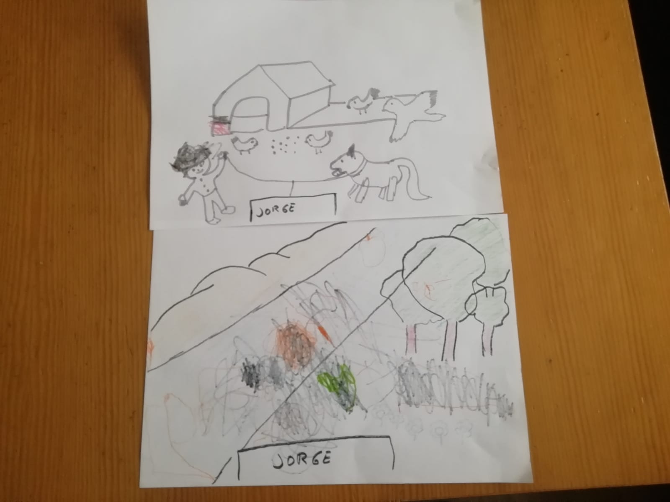
EL PAISAJE DE MIS SUEÑOS…”ARBOLEDA”
JORGE

Slide 23
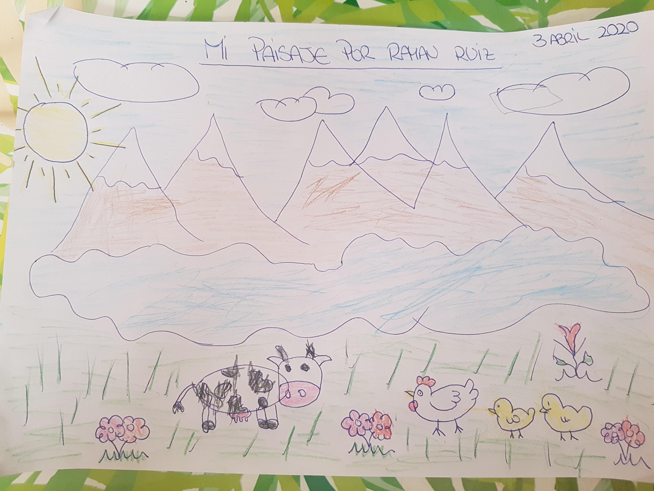
EL PAISAJE DE MIS SUEÑOS…”RESPLANDOR”
RAYAN

Slide 24
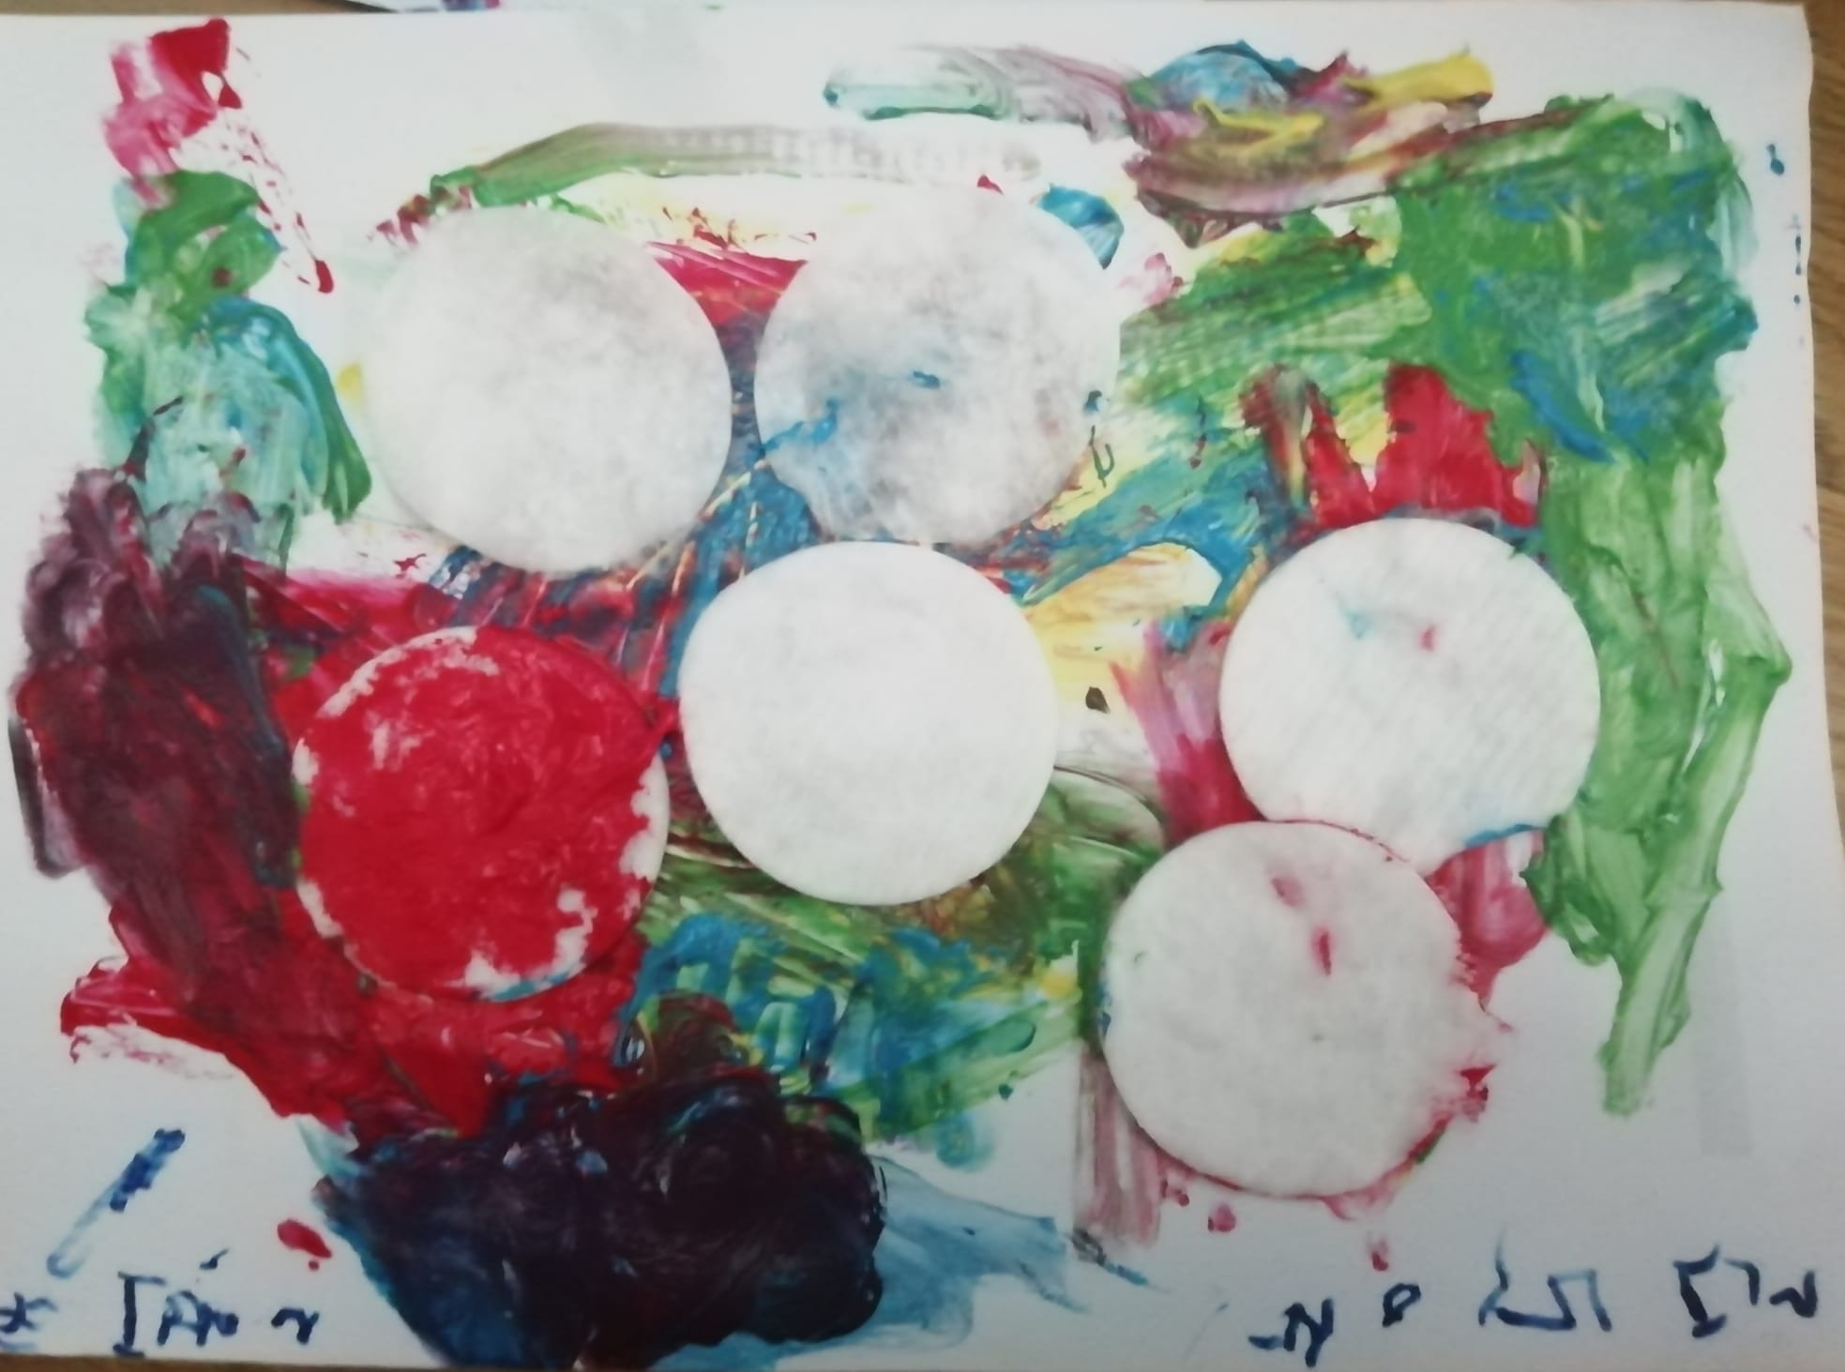
EL PAISAJE DE MIS SUEÑOS…”LAGO DE FLORES”
SIMÓN

Slide 25
¡NOS ENCANTAN VUESTRAS CREACIONES!
¡GRACIAS!
¡OS QUEREMOS!
SUSANA Y EVA

